Slide 1
الفصل
الجمع
٦
(٦-٤) الجمع إلى الصفر
صفحة ٣٦

Slide 2
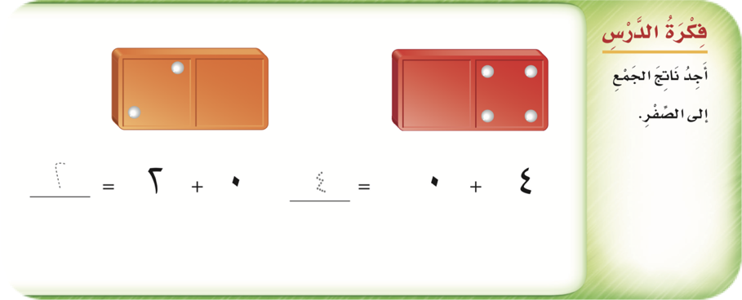






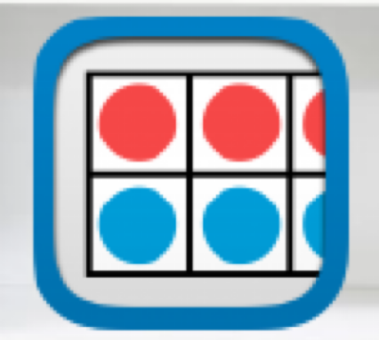
عرض بصري
..
فكرة الدرس
نشاط

Slide 3

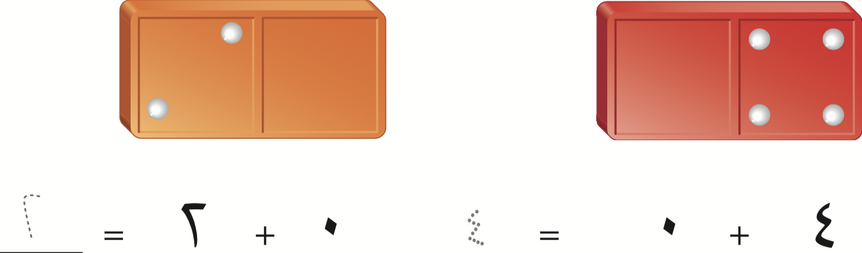
فكرة الدرس
نشاط

Slide 4
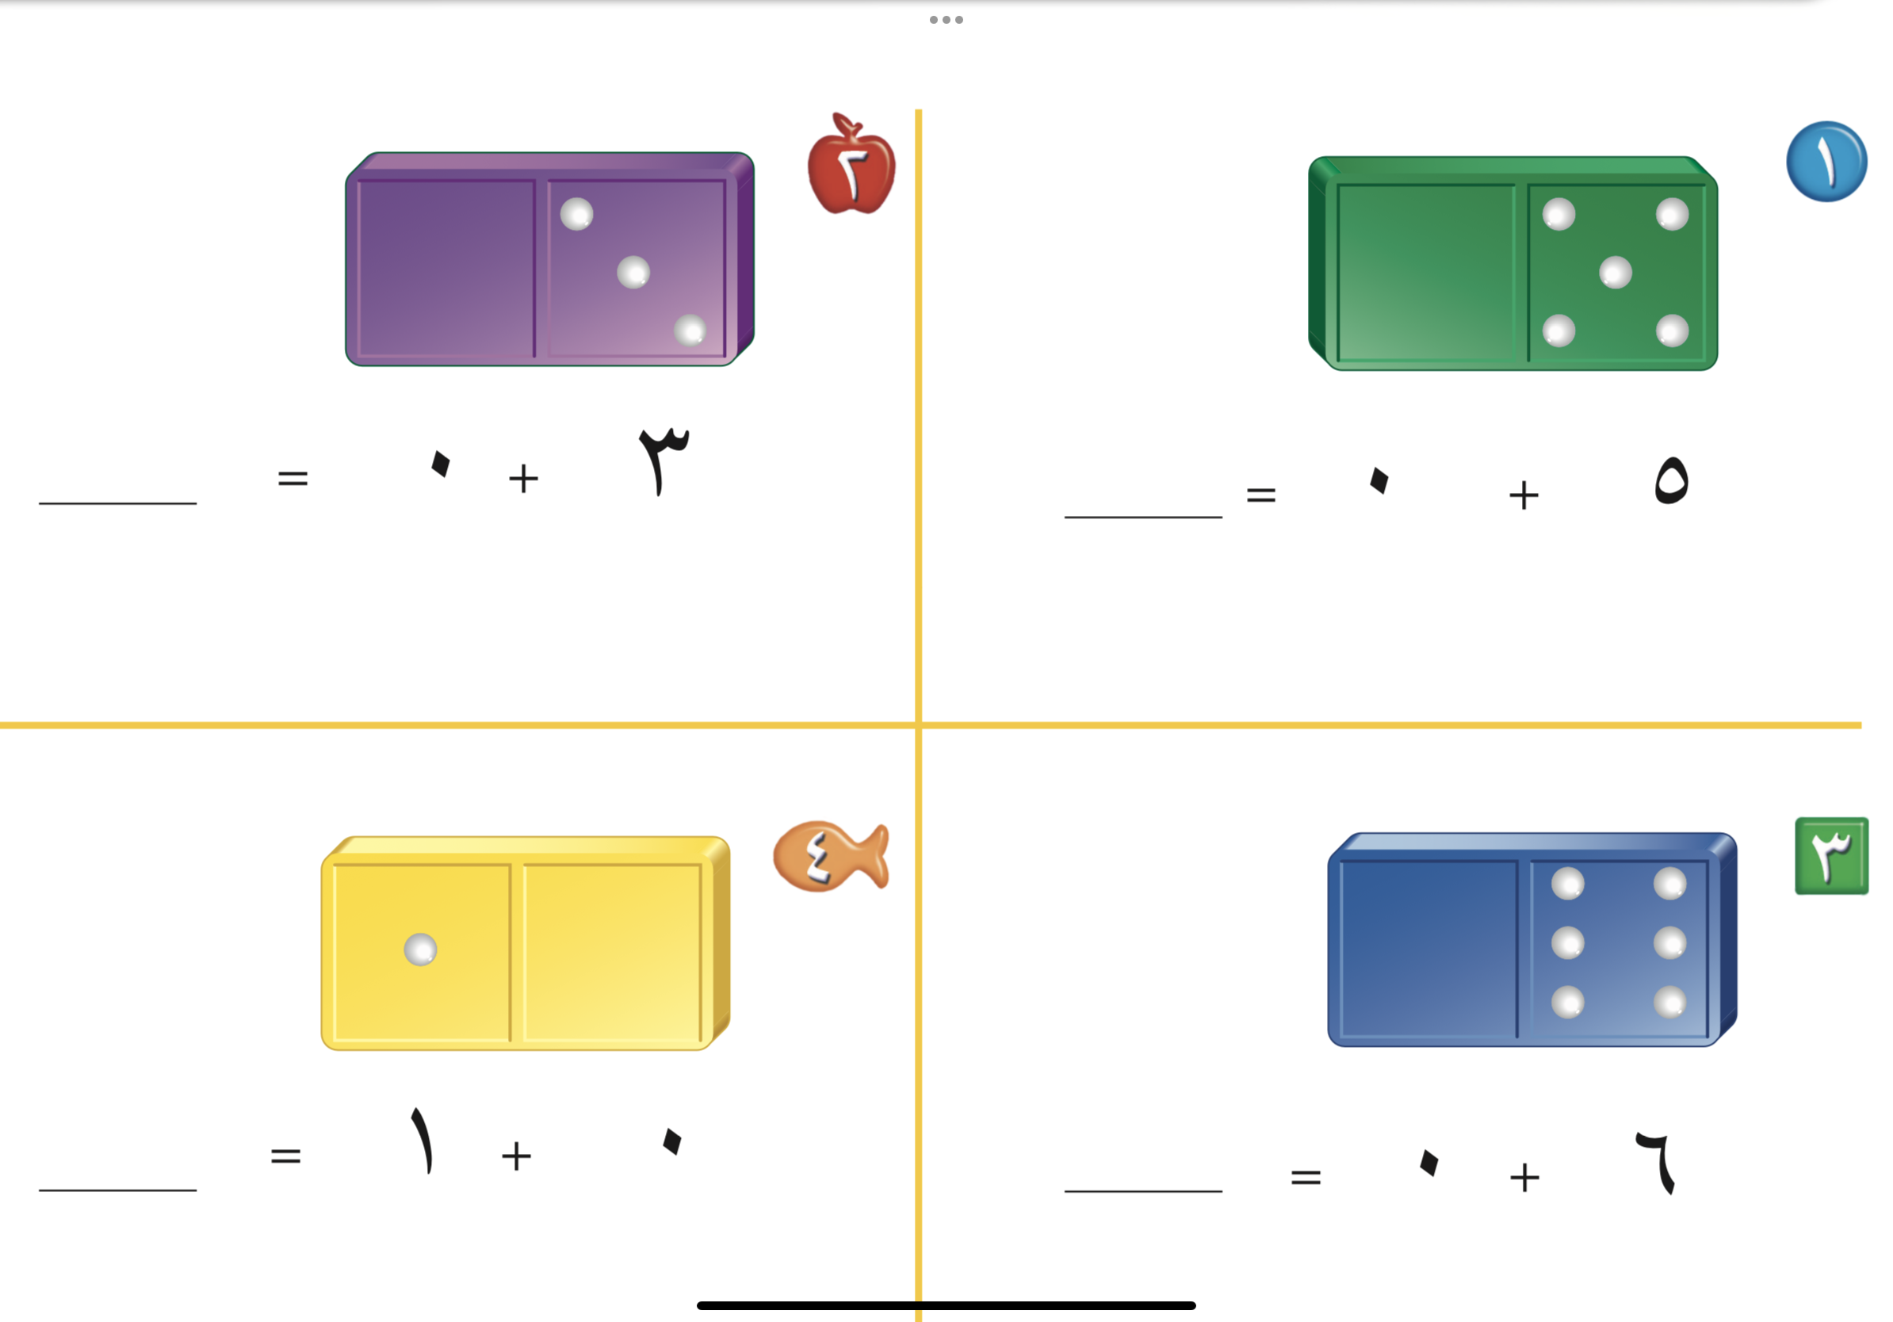
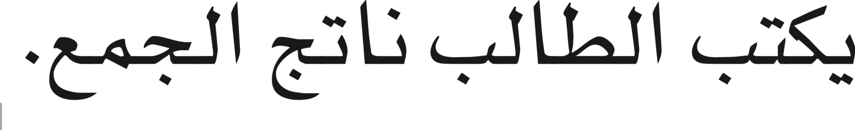
التمارين
تمرين
نشاط

Slide 5
التمارين
تمرين
نشاط

Slide 6
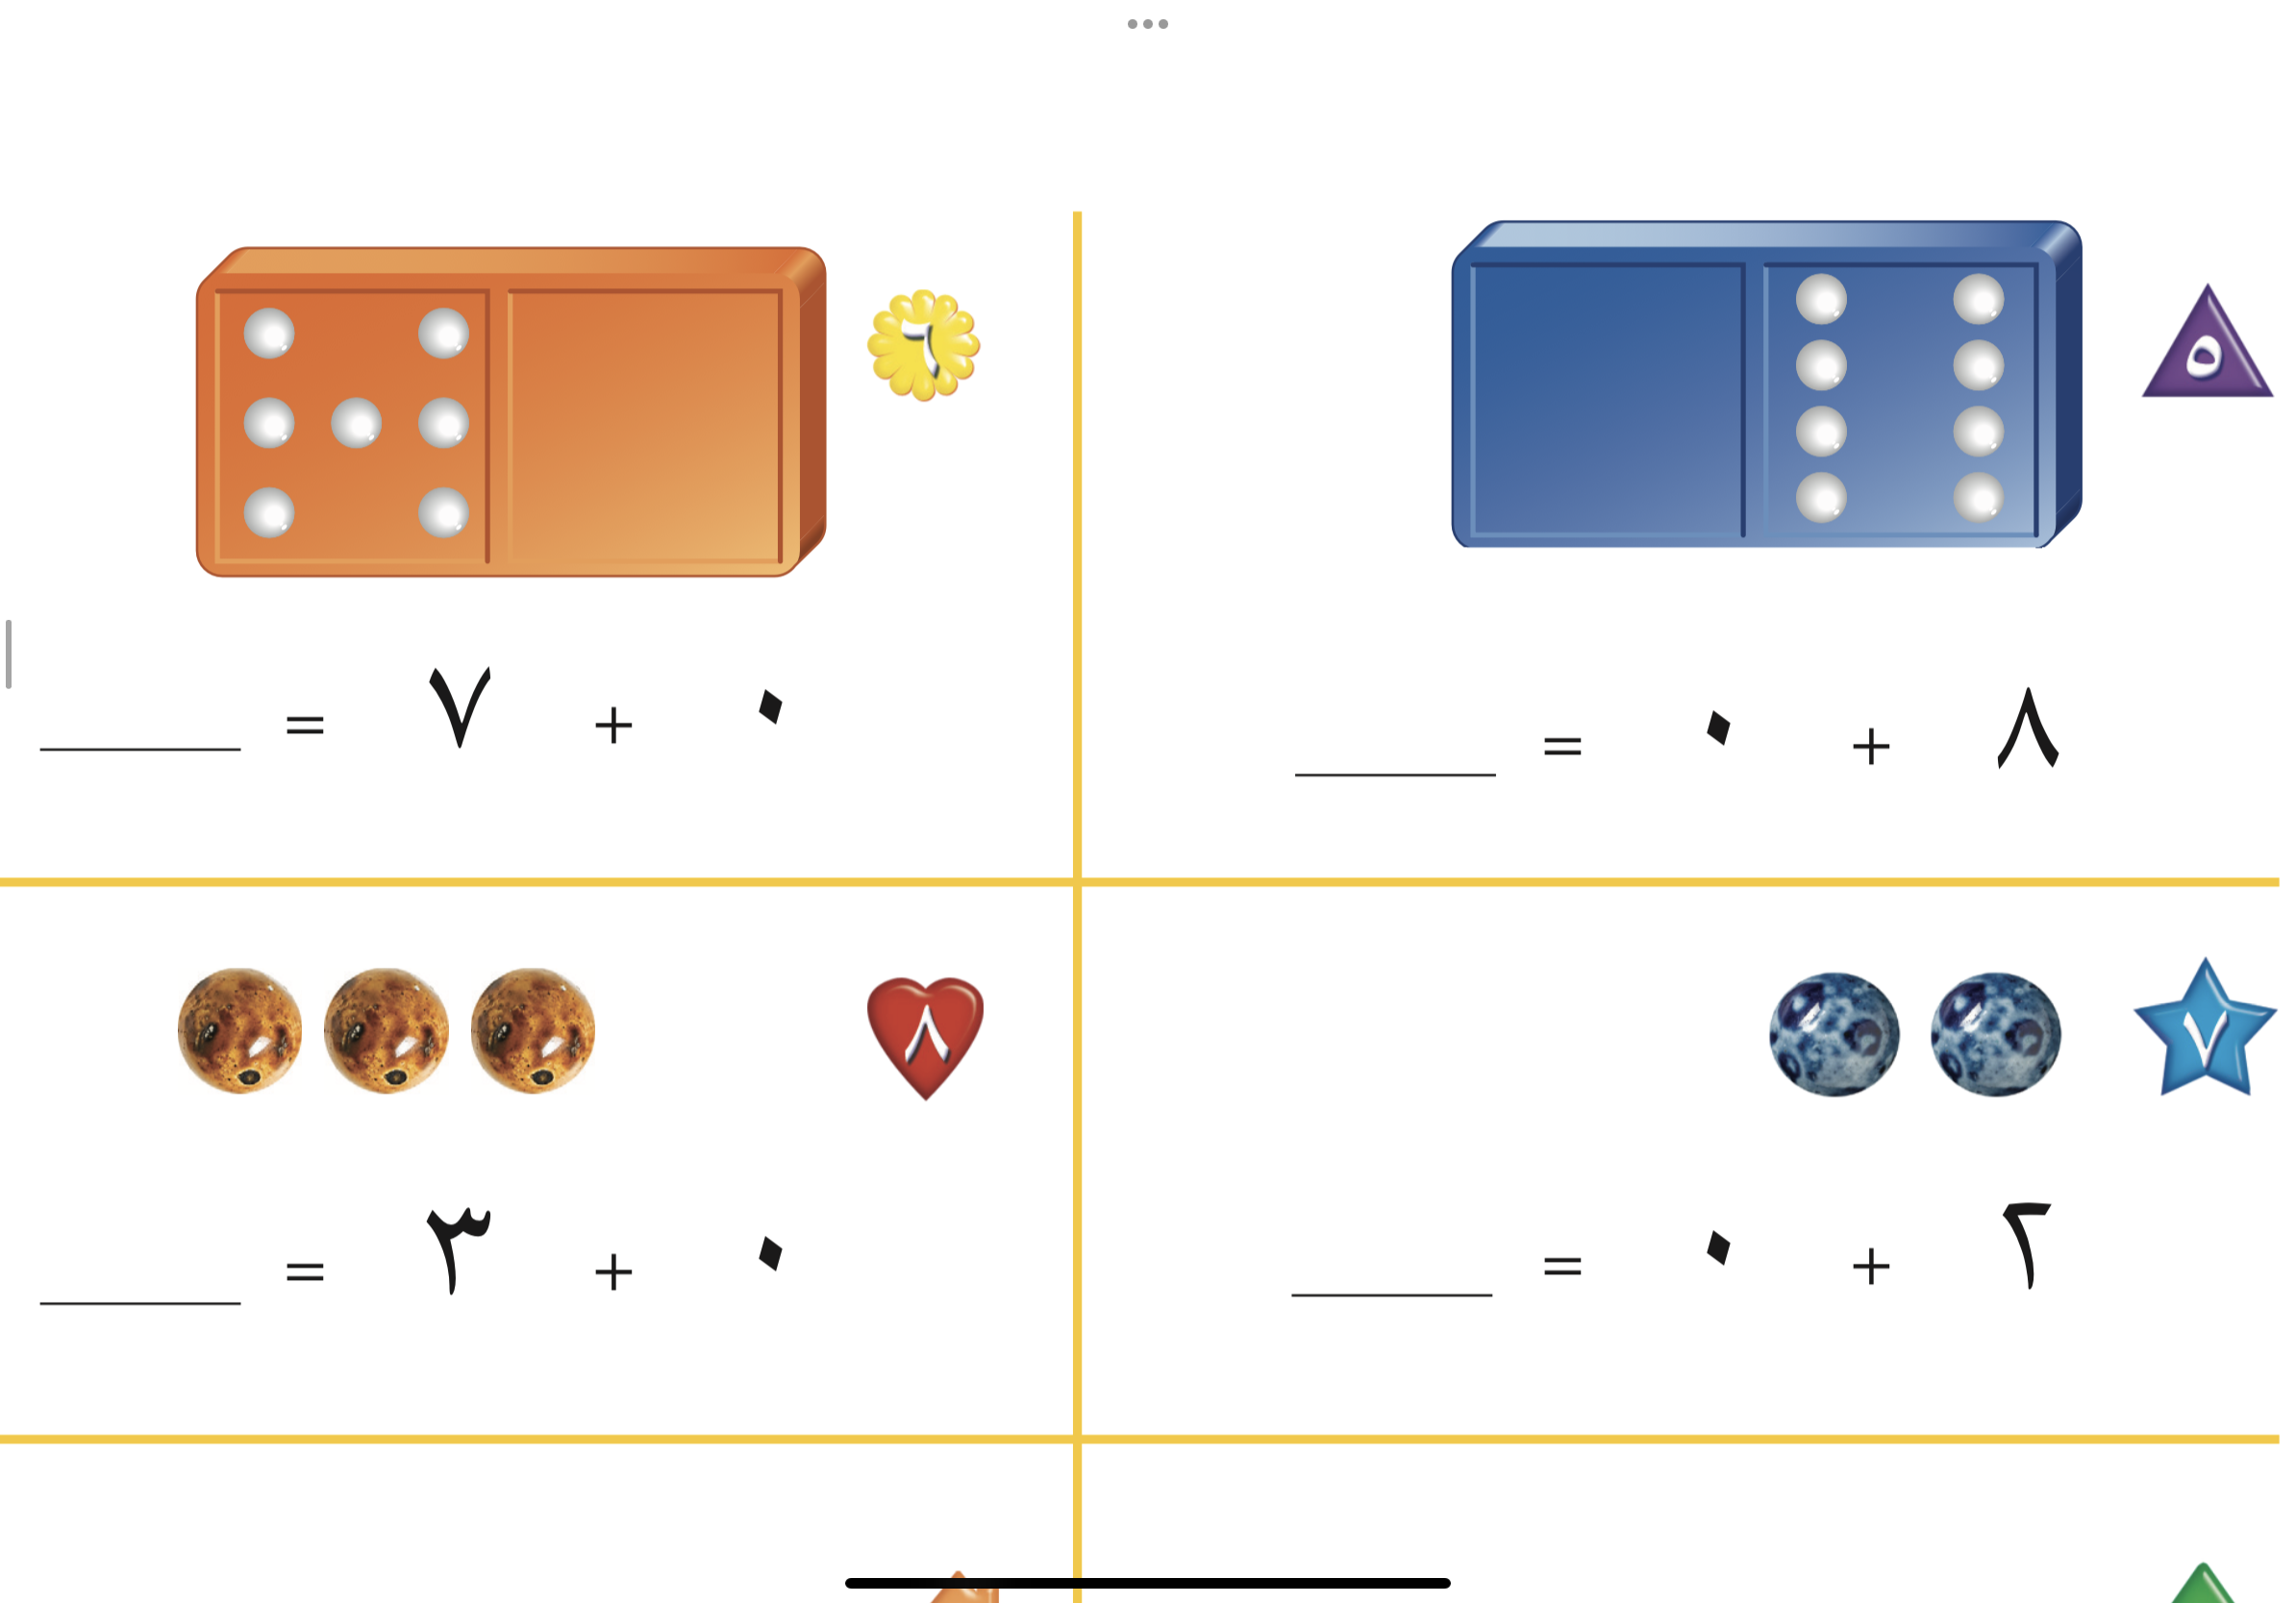
التمارين
تمرين
نشاط

Slide 7
التمارين
تمرين
نشاط

Slide 8
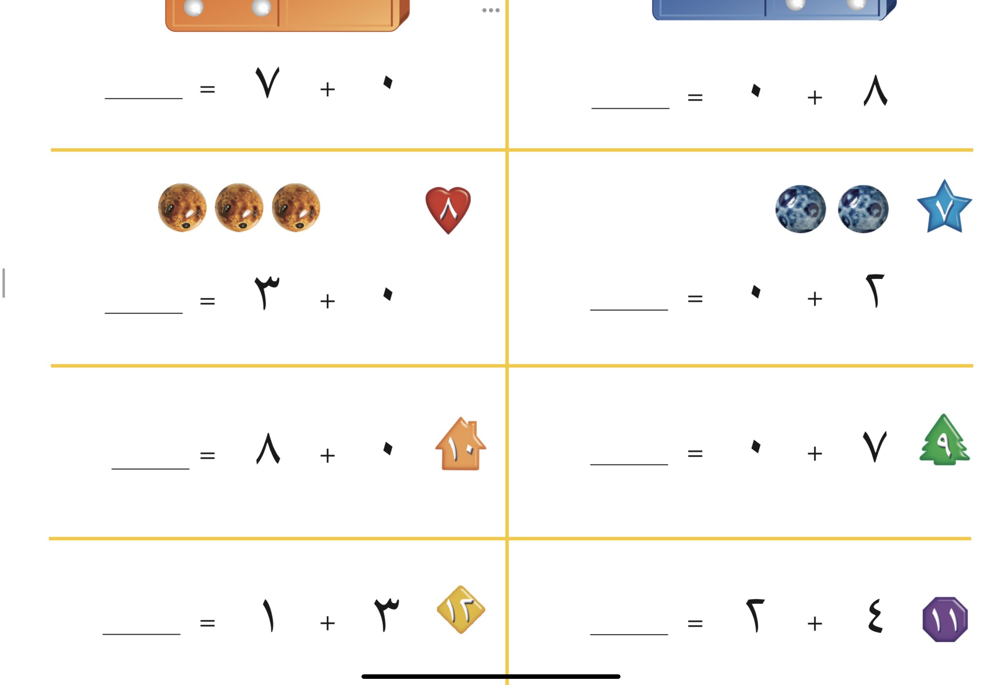
التمارين
٥
تمرين
نشاط

Slide 9
التمارين
تمرين
نشاط

Slide 10
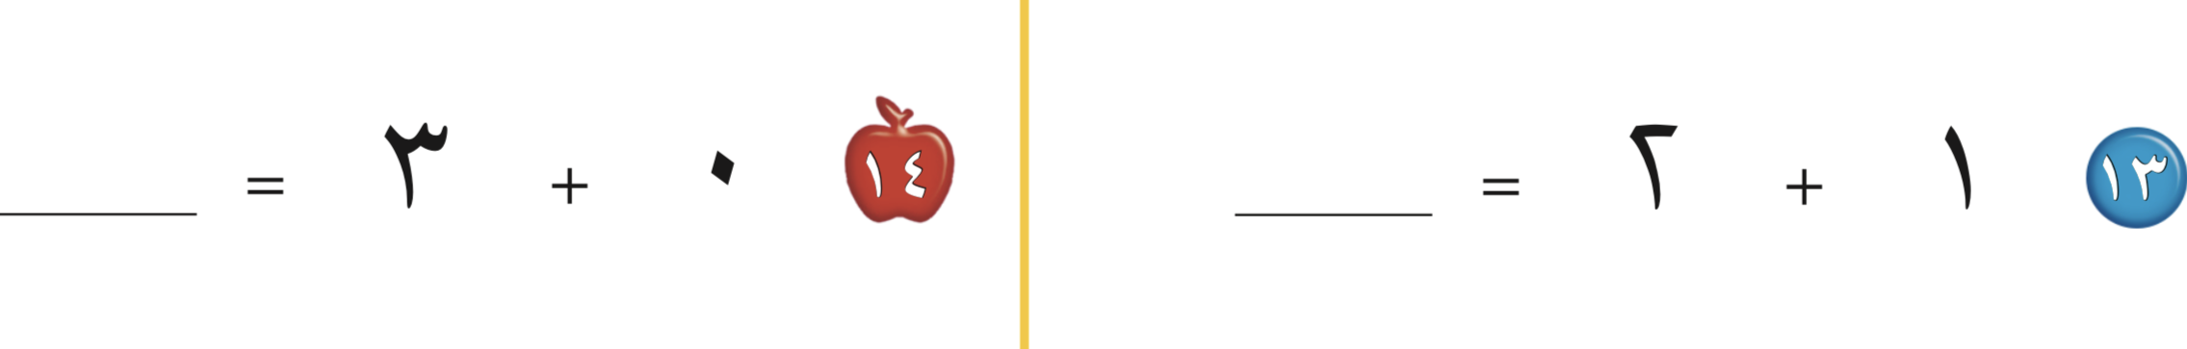
التمارين
تمرين
نشاط

Slide 11
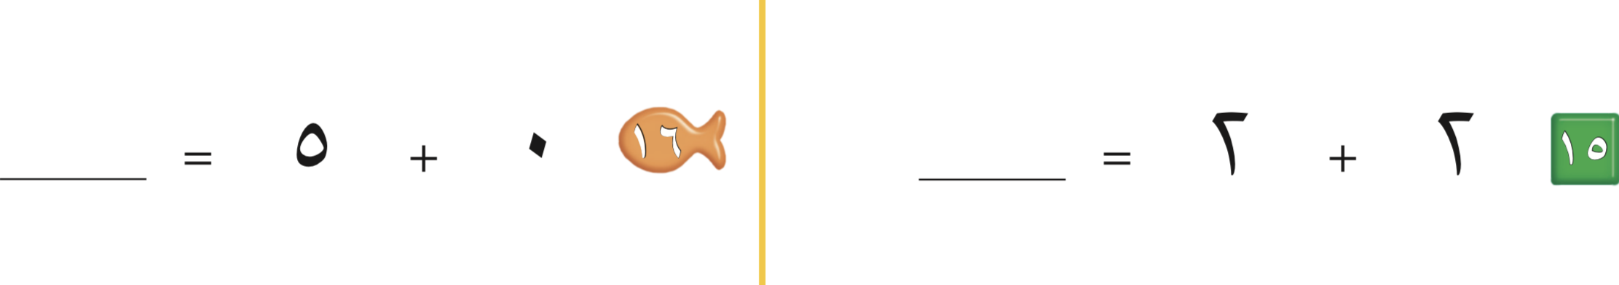
التمارين
تمرين
نشاط

Slide 12
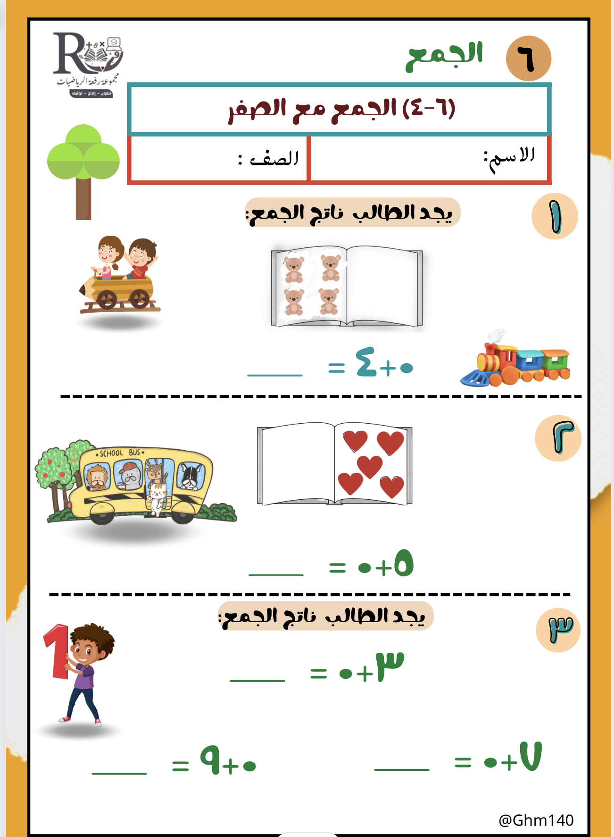
?
التقويم الختامي
نشاط

Slide 13
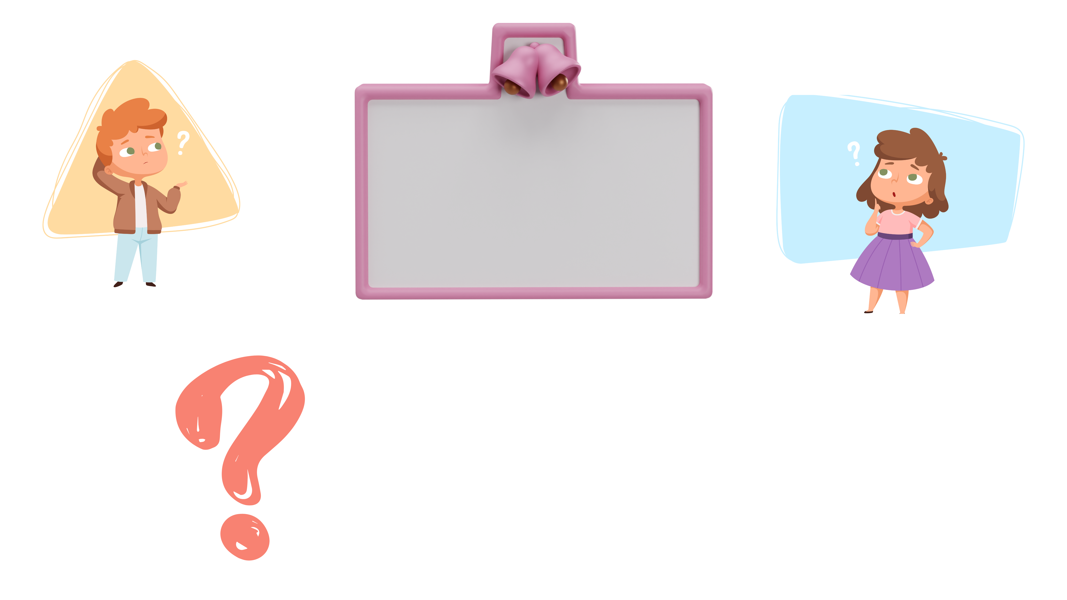


ناتج الجمع .
?
التقويم
٣+ ٠ = ـــــــــــ
٤
٣
٠
نشاط

Slide 14
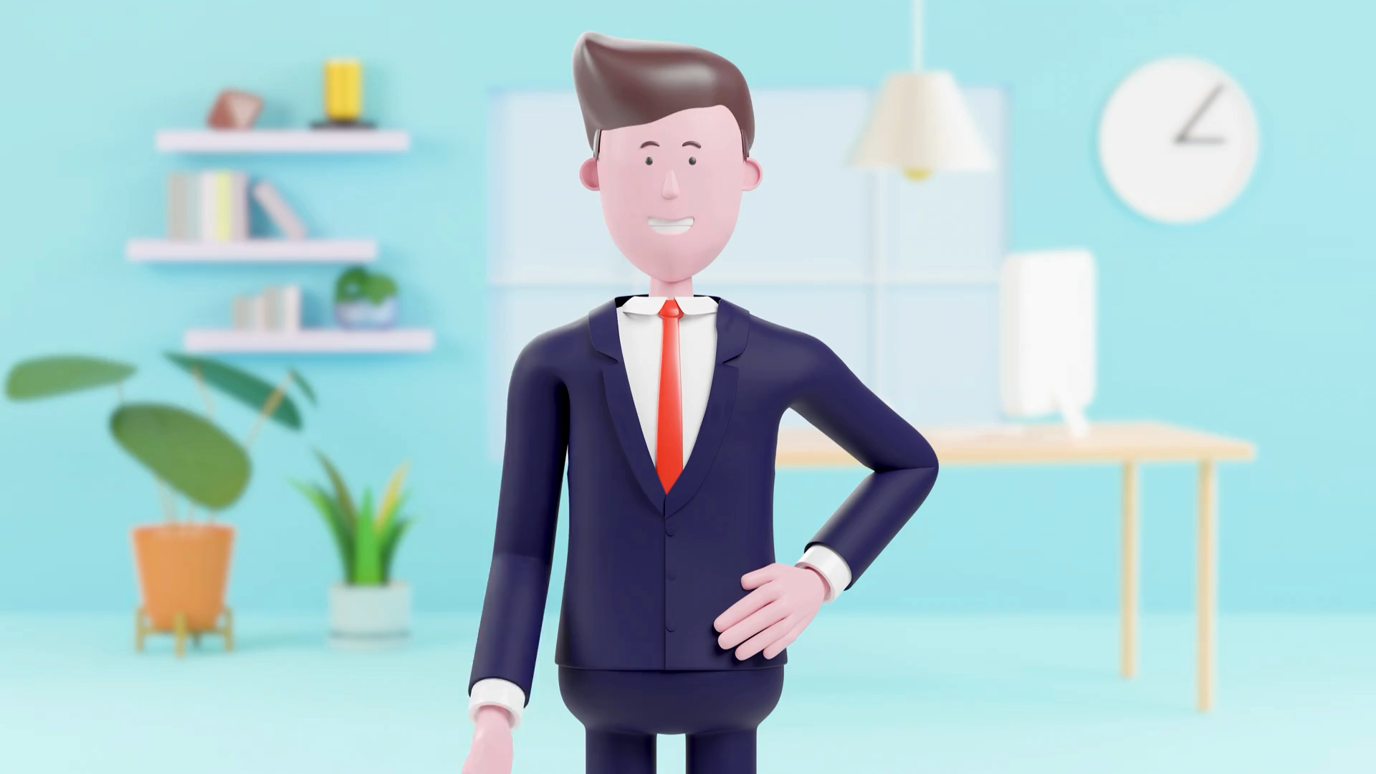


Slide 15


Slide 16
نجوم الحصة
لوحة تعزيز
١
٥
٢
٧
٦
٣
٤
اضغط رقم
السؤال
للرجوع

